Slide 1

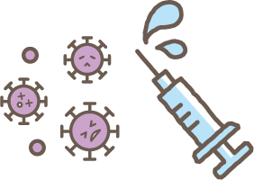

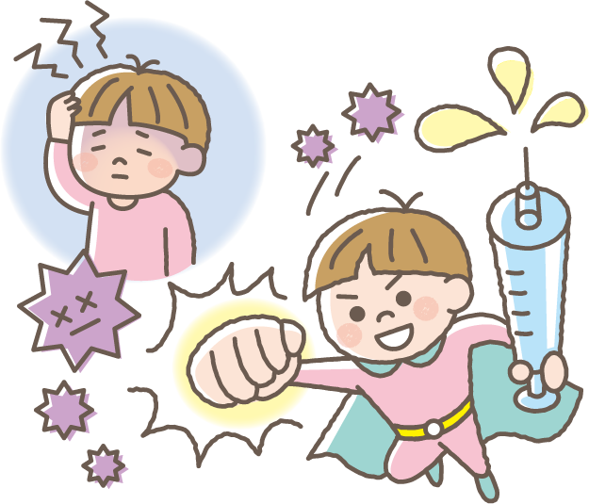
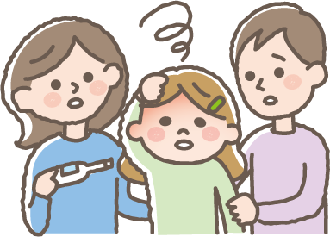
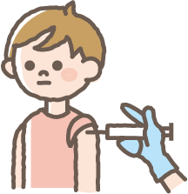

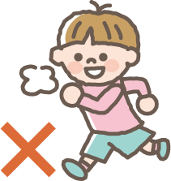
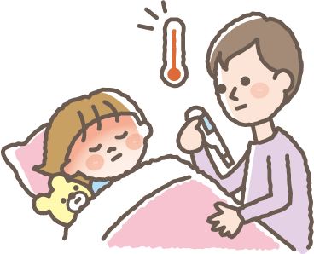
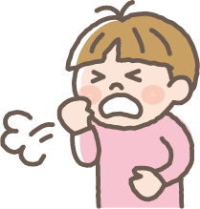
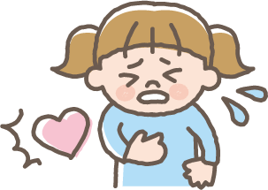

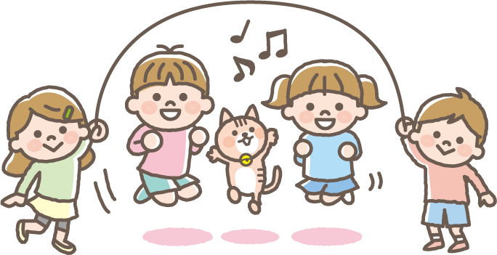
للأطفال بين 5 و 11 سنة
10 فبراير/ شباط 2022
アラビア語
إشعار حول التطعيم بلقاح فيروس كورونا المستجد
لماذا نتلقى لقاح فيروس كورونا المستجد؟
عندما يدخل فيروس كورونا المستجد في جسم الإنسان ومع زيادة كميته،
يصاب المرء بالحرارة والتعب والكحة والصعوبة في التنفس والصداع والتغير في حاسة التذوق، ويتسبب هذا في إجهاد الجسم.
عند تلقي اللقاح، يستعد الجسم ضد فيروس كورونا المستجد، وحتى إذا دخل الفيروس الجسم، يصبح من الصعب إصابة الجسم بالإجهاد.
ماذا يجب علينا أن نحذر منه عند أخذ لقاح فيروس كورونا المستجد؟
قبل اللقاح
إذا كانت حرارتكم أعلى من 37.5°م أو تشعرون بالتعب،
لا يمكنكم أخذ اللقاح. يرجى إبلاغ أولياء أموركم بذلك.
عند التطعيم
يؤخذ اللقاح بالقرب من الكتف.
يرجى ارتداء ملابس يسهل معها إظهار الكتف منها عند التطعيم.
◎ ستبقون جالسين لمدة 15 دقيقة أو أكثر بعد أخذ اللقاح للمتابعة.
(قد تبقون جالسين لمدة 30 دقيقة)
◎ لا مشكلة في ممارسة النشاطات اليومية العادية، مثل الاستحمام، ولكن يجب الامتناع عن الرياضة المتعبة يوم التطعيم.
◎ من الممكن أن تظهر الأعراض التالية بعد اللقاح، ولكن نعرف أنها تتحسن بشكل طبيعي في خلال 2-3 أيام.
بعد اللقاح
◯ الحرارة ◯ الغثيان
◯ التعب
◯ وجع المعدة
◯ الصداع
◯ البرد والرعشة
إذا شعرتم بهذه الأعراض، بلغوا أولياء أموركم أو الكبار حولكم.
● بعد التطعيم مباشرًا
● يوم التطعيم و خلال 4 أيام من تلقيه
◯ الهرش
◯ الكحة
◯ الحرارة ◯ الصداع ◯ وجع في الصدر ◯ صعوبة في التنفس ◯ التعب ◯ البرد والرعشة ◯ ضربات القلب
يرجى أخذ جرعتين في المجمل من هذا اللقاح يفصل بينهم مدة 3 أسابيع.
أشياء مهمة نرجو اتباعها.
تختلف ظروف الناس، فهناك من أقدم على تلقي اللقاح مبكراً ومن عنده سبب يمنعه من أخذ اللقاح. لا يجب أبداً أن تتكلموا بشكل سيء عن من حولكم أو تضايقوهم بسبب تلقي اللقاح أو عدمه.

